Slide 1
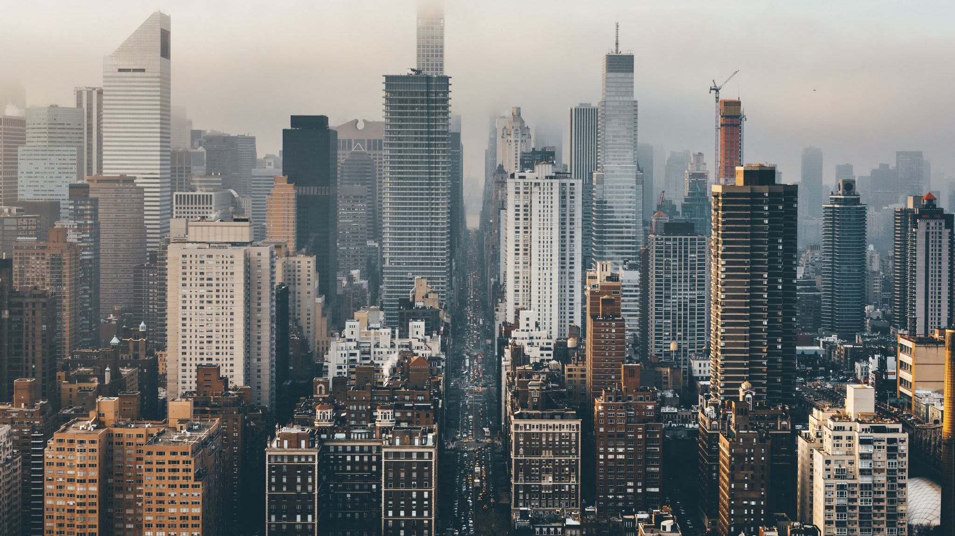
스마트 도시 구축을 위한 000000 발전 방향
05_000 도시계획 3구역
내용을 입력해주세요. 다양하게 입력해주세요.
내용을 입력해주세요. 다양하게 입력해주세요.

